Slide 1
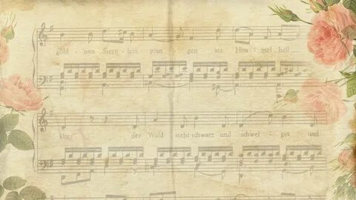
Современное музыкальное воспитание дома

Slide 2
21 век - это век новых технологий, которые изменили нашу жизнь навсегда. Как инновации меняют наш быт и нас самих, так и дети, дошкольники – это другое поколение, которое с младшего возраста с легкостью осваивает современные технологии, в которых с трудом разбирается взрослый.
Согласно теории поколений, современные дети отличаются практичностью, любознательностью, любят модные вещи, фотографироваться и позировать. Но детскому разуму тяжело удерживать большой поток информации, поэтому они часто рассеяны, невнимательны и гиперактивны.
Открыть
Открыть

Slide 3
Общаться, развивать и вкладывать знания в нынешних детей непросто. Для того чтобы удержать внимание и интерес дошкольника к занятию необходимо использовать современные средства, к которым можно отнести информационные компьютерные технологии. Это позволяет превратить занятие в увлекательную, яркую и динамичную игру.
Открыть
Поэтому я советую использовать компьютерные программы в качестве новых средств обучения и развития, но необходимо использовать материал, чтобы он соответствовал возрасту, был доступен и понятен ребенку.
Открыть

Slide 4
Самая доступная форма приобщения ребенка к музыке и развития у него музыкальной культуры – это совместный просмотр мультфильмов, основанных на шедеврах классической музыки. Советую посмотреть всей семьей мультфильмы по «Детскому альбому» П. И. Чайковского, «Гномы и горный король» - фантазии на тему Э. Грига, «Прогулка» на тему С. Прокофьева, «Танцы кукол» на тему музыки Д. Шостаковича.
Так же детям совместно с родителями можно спеть видео-песенки, такие как «Два кота» со взрослым, потом самостоятельно с названием нот и в третьем случае с визуализацией клавиатуры, что позволяет сделать эту песенку «зримой».
Попевка с лягушками познакомит детей с нотами гаммы, в которой предлагается сначала прослушать песенку, а потом самостоятельно спеть со словами и с названием нот.
Данный список не исчерпывается приведенными примерами, он постоянно пополняется и обогащается. Главное, что современные информационные технологии не только развивают музыкальные способности детей, но и доставляют удовольствие и детям, и родителям, что поддерживает благоприятный психологический климат в семье, а также сохраняет интерес ребенка к музыкальному искусству.

